Slide 1

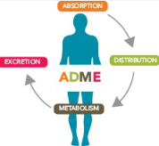

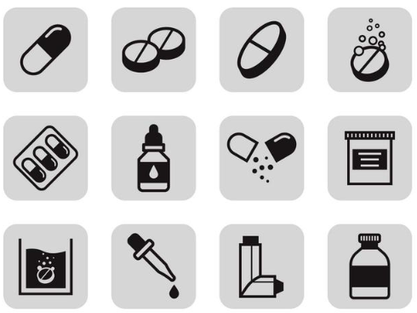

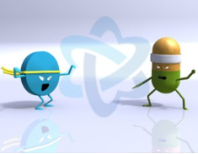
NHỮNG ĐIỀU CẦN BIẾT KHI SỬ DỤNG TAMIFLU
1. Cơ chế
2. Đặc điểm dược động học
3. Chỉ định
4. Liều dùng và cách dùng
5. Tác dụng phụ
6. Tương tác thuốc

Slide 2
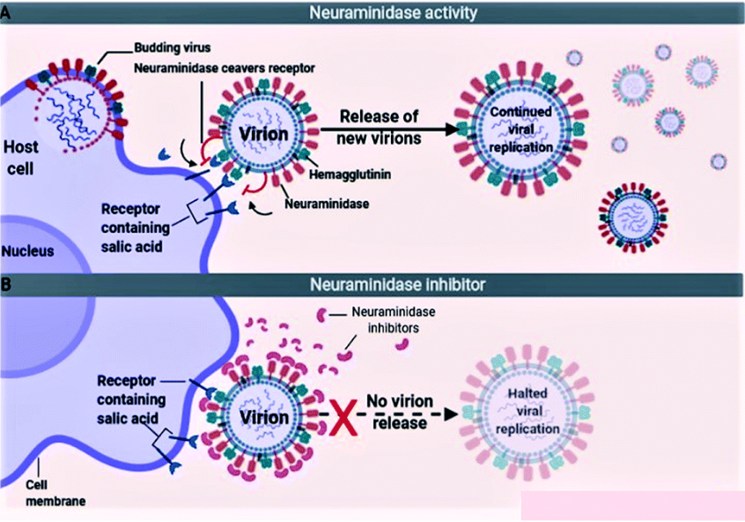
NHỮNG ĐIỀU CẦN BIẾT KHI SỬ DỤNG TAMIFLU
Do sự nhân lên của Virus cúm trong đường hô hấp đạt đỉnh sau khi khởi phát bệnh từ 24-72 giờ nên các thuốc ức chế enzyme neuraminidase tốt nhất nên sử dụng trong vòng 48h từ khi có triệu chứng
1. Cơ chế
Notes:
Vai trò của Neuraminidase: Enzyme NA trên bề mặt virus cúm (cùng với hemagglutinin) đóng vai trò quan trọng trong việc giải phóng các hạt virus mới hình thành ra khỏi tế bào chủ bị nhiễm. NA cắt đứt các thụ thể chứa axit sialic trên bề mặt tế bào, cho phép virus thoát ra và lây nhiễm sang các tế bào mới. Do sự nhân lên của Virus cúm trong đường hô hấp đạt đỉnh sau khi khởi phát bệnh từ 24-72 giờ nên các thuốc ức chế enzyme neuraminidase cần được Sử dụng càng sớm càng tốt
Tác dụng của chất ức chế Neuraminidase: Các loại thuốc như oseltamivir (Tamiflu) và zanamivir hoạt động bằng cách ngăn chặn hoạt động của enzyme NA.
Kết quả: Khi NA bị ức chế, các hạt virus mới không thể tách khỏi bề mặt tế bào chủ.
Hiệu quả điều trị: Điều này ngăn chặn sự lây lan của virus trong cơ thể, giúp giảm thời gian và triệu chứng bệnh cúm.

Slide 3
NHỮNG ĐIỀU CẦN BIẾT KHI SỬ DỤNG TAMIFLU
A
Sinh khả dụng tuyệt đối của oseltamivir carboxylate là 80% sau khi dùng oseltamivir phosphat đường uống. Thức ăn không ảnh hưởng đến SKD. Sau khi sử dụng oseltamivir phosphat đường uống, oseltamivir carboxylate được phát hiện trong huyết tương trong vòng 30 phút và nồng độ đỉnh của thuốc đạt được trong vòng 3 - 4 giờ, vượt quá nồng độ oseltamivir gấp >20 lần
2. Đặc điểm dược động học
Có thể uống thuốc bất kỳ thời điểm nào mà không phụ thuộc vào bữa ăn
Có thể sử dụng các dung dịch lỏng có vị ngọt pha cùng với thuốc để giảm bớt vị đắng của thuốc, giúp trẻ em dễ uống

Slide 4
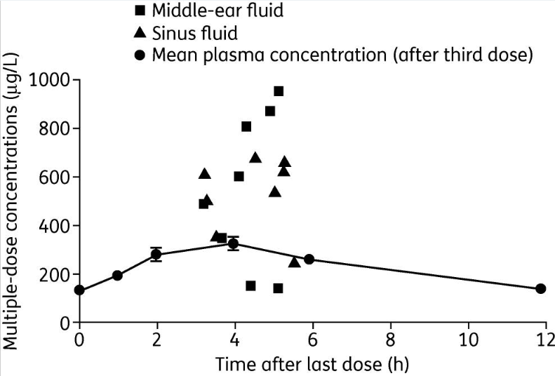
NHỮNG ĐIỀU CẦN BIẾT KHI SỬ DỤNG TAMIFLU
D
2. Đặc điểm dược động học
Thể tích phân bố khoảng 23 đến 26 lít. Oseltamivir liên kết trung bình với protein huyết tương (42%), trong khi oseltamivir carboxylate liên kết với protein huyết tương kém

Slide 5
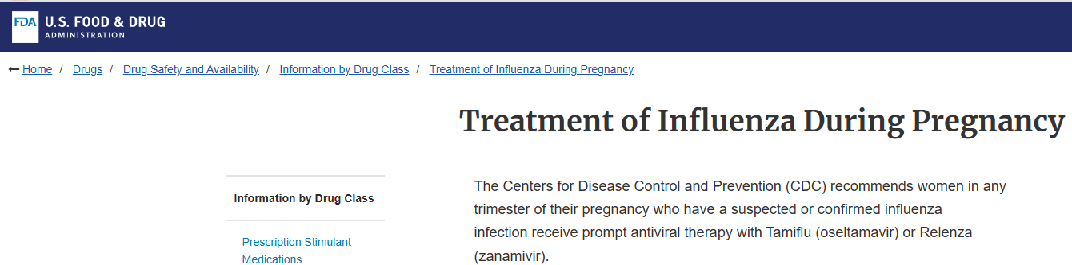

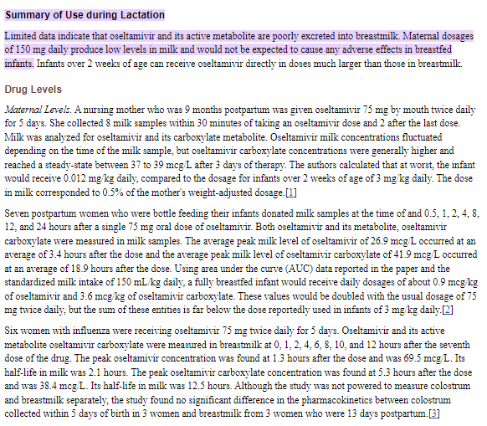
NHỮNG ĐIỀU CẦN BIẾT KHI SỬ DỤNG TAMIFLU
D
2. Đặc điểm dược động học
Thuốc vận chuyển qua được rau thai và sữa mẹ
Thuốc sử dụng được cho PNCT và CCB

Slide 6
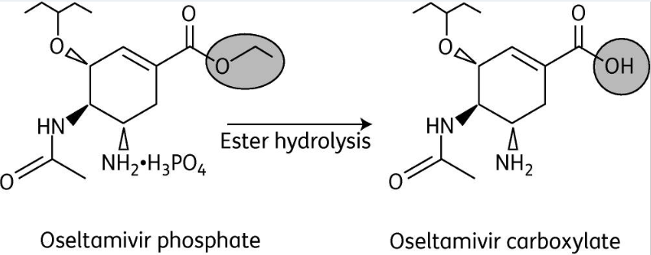
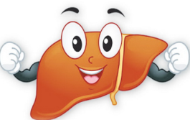
NHỮNG ĐIỀU CẦN BIẾT KHI SỬ DỤNG TAMIFLU
chất chuyển hóa
có hoạt tính
M
Tiền thuốc
Không xảy ra tương tác đối với các thuốc ức chế hay cảm ứng CYP450. Không cần hiệu chỉnh liều trên đối tượng bệnh nhân suy gan
2. Đặc điểm dược động học
Oseltamivir được chuyên hóa phần lớn (hơn 90%) nhờ enzyme esterase tại gan tạo thành chất chuyên hóa có hoạt tính oseltamivir carboxylate. Sau đó, oseltamivir carboxylate không được chuyển hóa thêm nữa. Oseltamivir phosphat và oseltamivir carboxylate không được chuyển hóa thông qua hệ enzym cytochrom P450

Slide 7
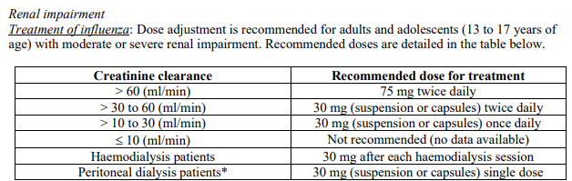
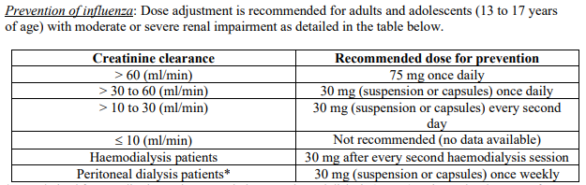
NHỮNG ĐIỀU CẦN BIẾT KHI SỬ DỤNG TAMIFLU
E
Osaletmevir carboxylate được thải trừ (>99%) qua thận thông qua lọc cầu thận và bài tiết chủ động ở ống thận. Thời gian bán thải của oseltamivir carboxylate là 6 đến 10 giờ, trong khi thời gian bán thải của oseltamivir là khoảng 1-3 giờ
Cho phép dùng liều 2 lần mỗi ngày và cần hiệu chỉnh liều trên BN suy thận
2. Đặc điểm dược động học

Slide 8

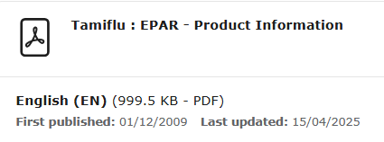
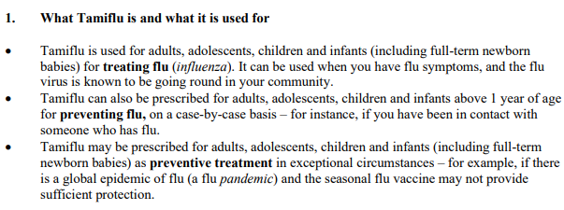
NHỮNG ĐIỀU CẦN BIẾT KHI SỬ DỤNG TAMIFLU
3. Chỉ định

Slide 9
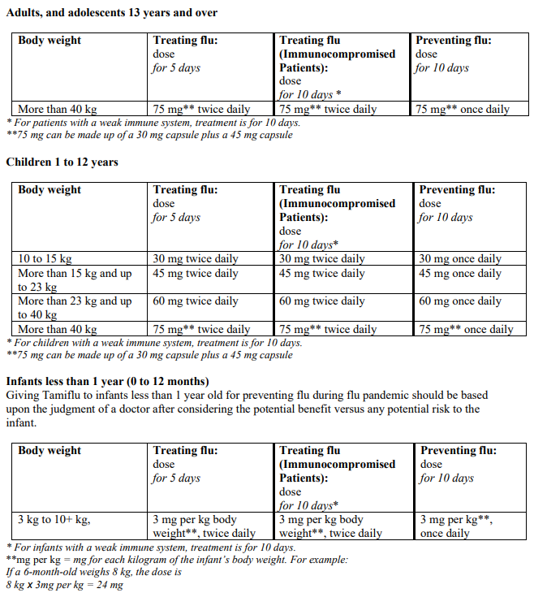
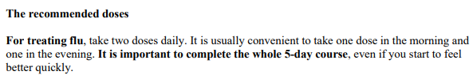
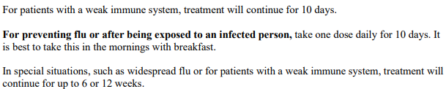
NHỮNG ĐIỀU CẦN BIẾT KHI SỬ DỤNG TAMIFLU
4. Liều dùng và cách dùng

Slide 10
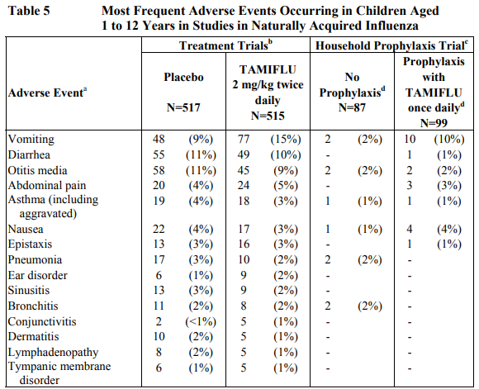
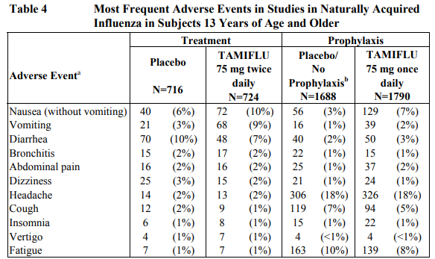

NHỮNG ĐIỀU CẦN BIẾT KHI SỬ DỤNG TAMIFLU
5. Tác dụng phụ

Slide 11
NHỮNG ĐIỀU CẦN BIẾT KHI SỬ DỤNG TAMIFLU
Thuốc Tương Tác | Cơ Chế Tương Tác | Kết Quả Tương Tác | Khuyến Cáo/Lưu Ý
Probenecid | Là chất ức chế mạnh quá trình bài tiết qua ống thận. | Làm tăng nồng độ oseltamivir carboxylate (dạng hoạt động) trong máu khoảng gấp đôi. | Không cần điều chỉnh liều Oseltamivir cho bệnh nhân có chức năng thận bình thường. Tuy nhiên, cần thận trọng khi dùng ở bệnh nhân suy giảm chức năng thận.
Amoxicillin | Cả hai đều cạnh tranh cho con đường bài tiết qua ống thận (Anionic/Cationic Transporters). | Không có tương tác lâm sàng đáng kể. | Không cần điều chỉnh liều.
Các thuốc loại bỏ qua sự bài tiết ở thận | Gồm các thuốc được đào thải qua ống thận (ví dụ: Chlorpropamide, Methotrexate, Phenylbutazone). | Khả năng cạnh tranh đào thải, làm tăng nồng độ thuốc. | Không cần điều chỉnh liều Oseltamivir. Cần thận trọng theo dõi độc tính của các thuốc dùng đồng thời có phạm vi điều trị hẹp (therapeutic window) và được thải trừ qua thận.
Thuốc tiêm phòng vắc-xin cúm (Vaccine) |  | Không có tương tác. | Oseltamivir có thể được dùng đồng thời với vắc-xin cúm bất hoạt.
6. Tương tác thuốc

Slide 12
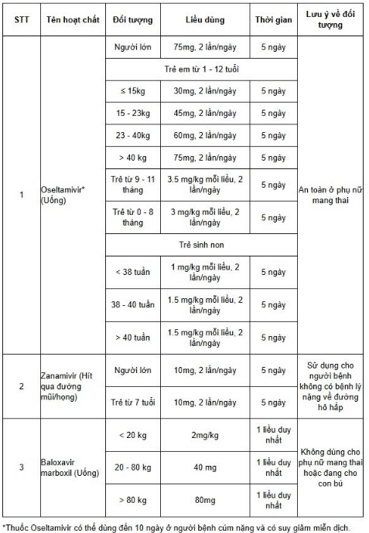
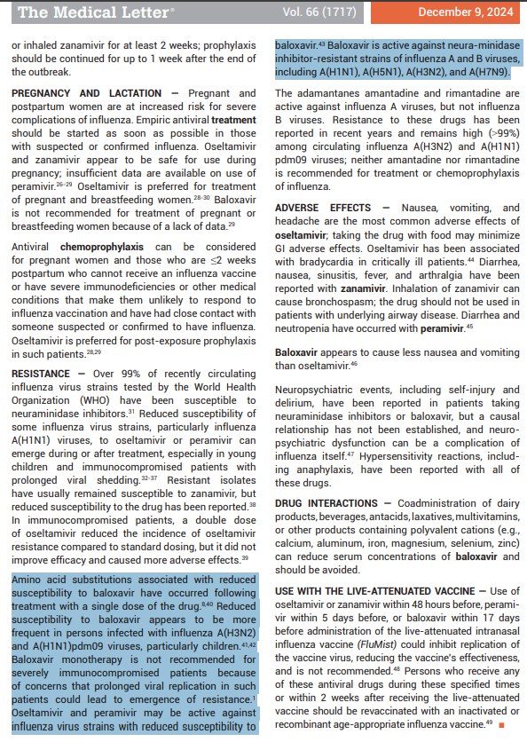
NẾU CÚM A KHÁNG TAMIFLU THÌ THAY THẾ THUỐC GÌ?
Zanamivir: Thuốc ức chế neuraminidase
Peramivir: Thuốc ức chế neuraminidase.
Baloxavir marboxil: Một loại thuốc mới hơn có cơ chế hoạt động khác biệt (ức chế endonuclease phụ thuộc mũ) được dùng dưới dạng một liều uống duy nhất.
➔ Baloxavir marboxil có thể hiệu quả chống lại một số chủng cúm đã kháng Tamiflu.

